Slide 1
야매로 서버 개발자 되는 법
2강
소켓 프로그래밍

Slide 2
소켓이 뭐에요?

Slide 3
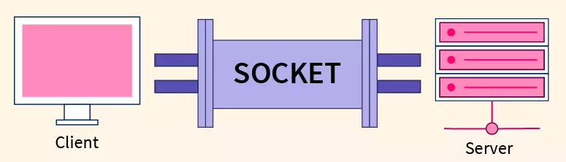
소켓

Slide 4
소켓
그래서 얘가 대체 뭔데?

Slide 5
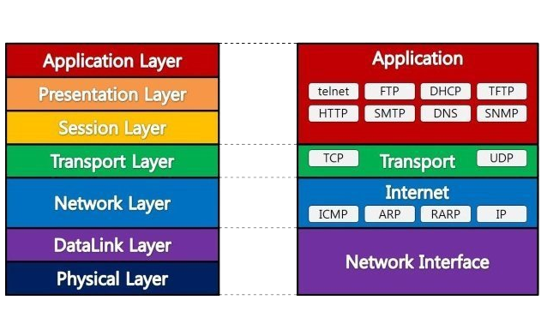
소켓

Slide 6
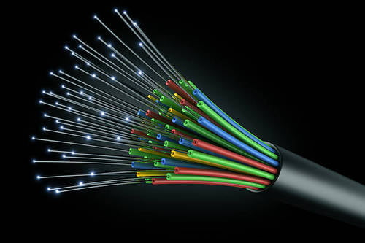
소켓

Slide 7

소켓

Slide 8

소켓

Slide 9


소켓
소켓

Slide 10
소켓을 어떻게 써요?

Slide 11
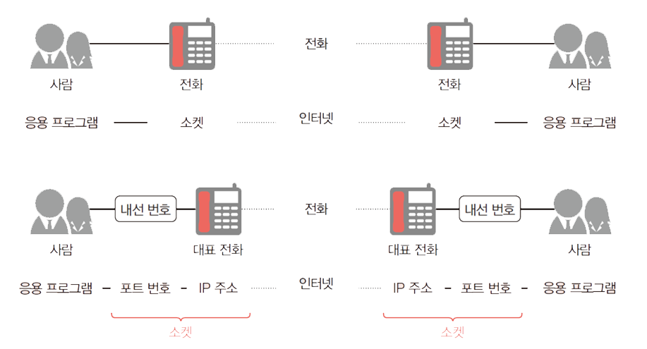
소켓

Slide 12
소켓

Slide 13
소켓 실습

